Slide 1
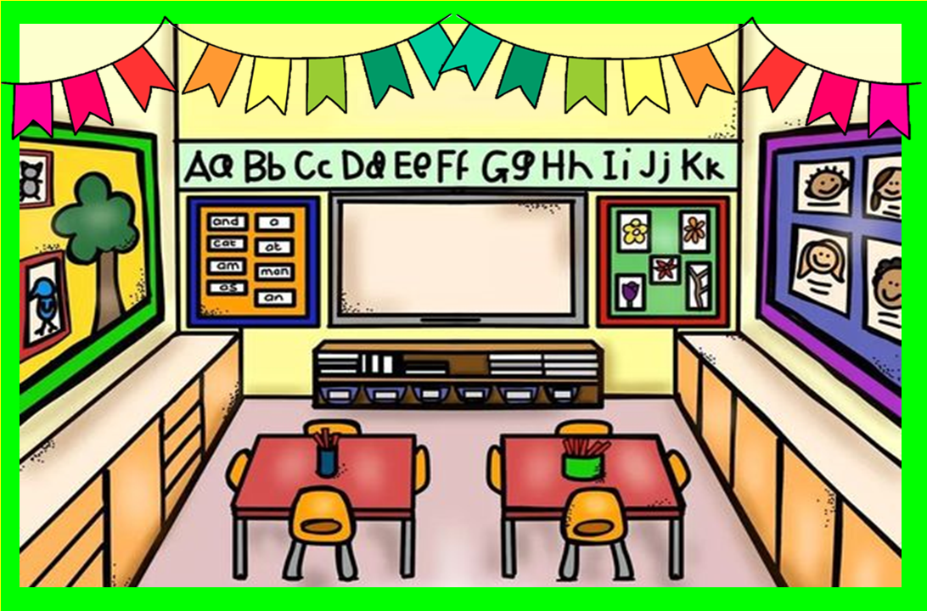


Slide 2


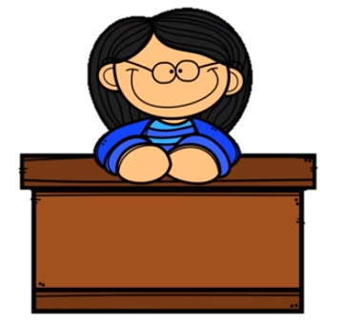

6 de JUlIO
FELIZ
día del
maestro

Slide 3

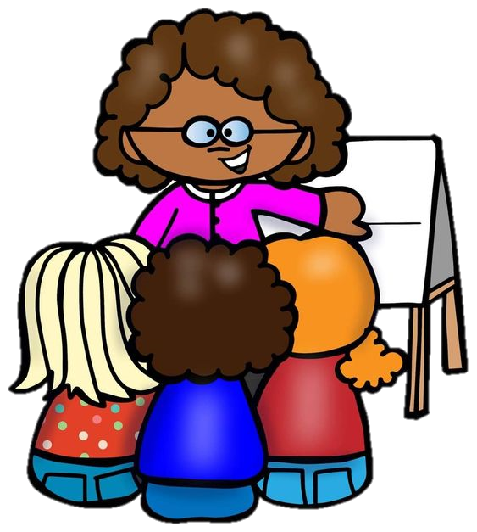

“Nuestra Señora De
La Asunción ”
Hoy celebramos
tu día
Se hace presente en esta
Fecha especial por la
Gran labor que cumples

Slide 4

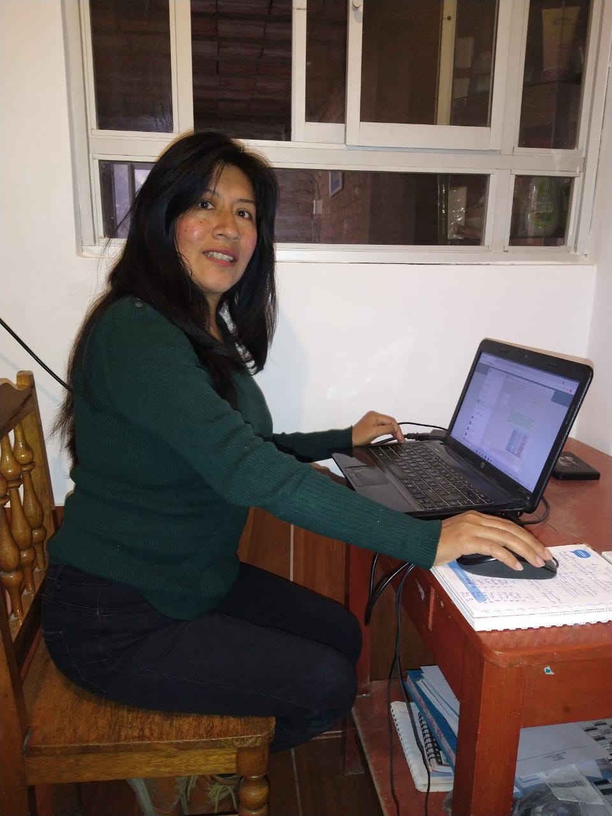
enseñar
es dejar
huella en
la vida de
Otras
personas
MARIA VICENTE
Gracias Maestros(as) Asuncionistas

Slide 5

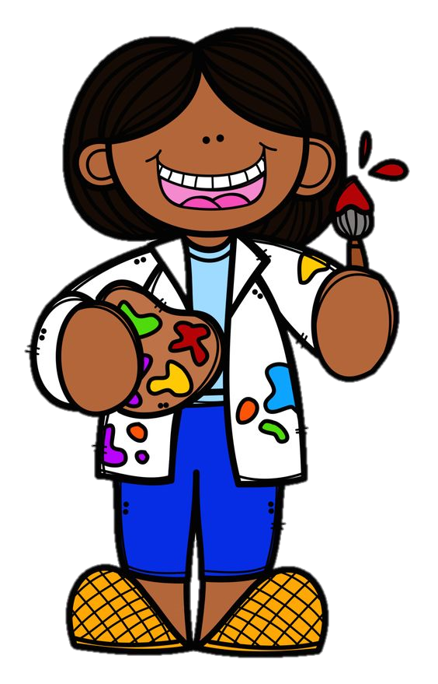
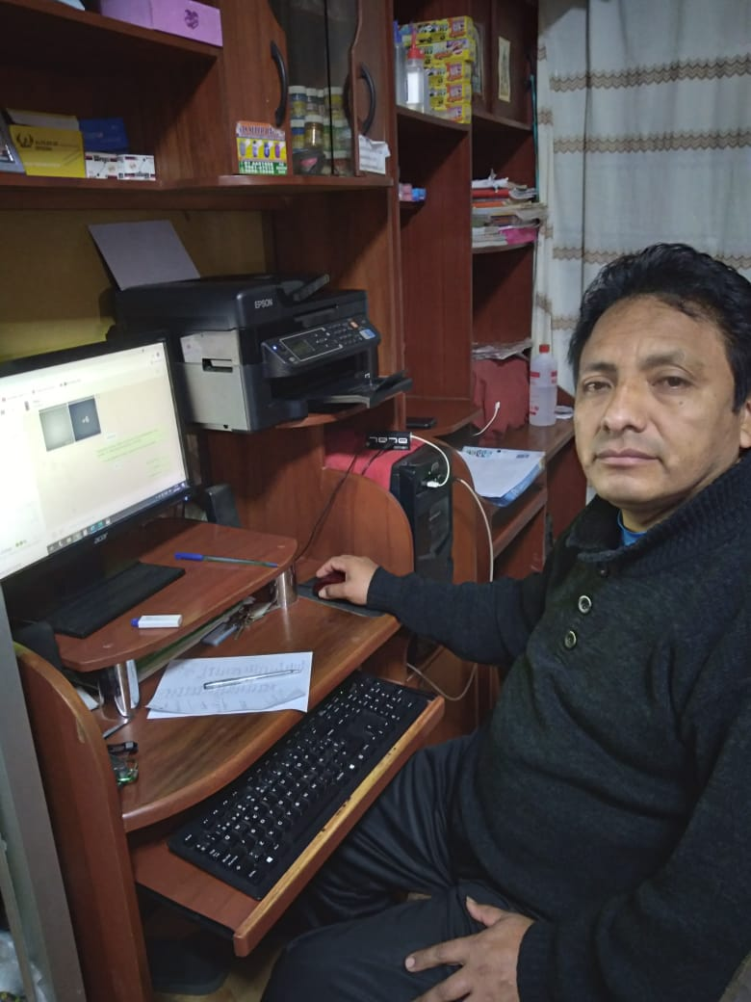
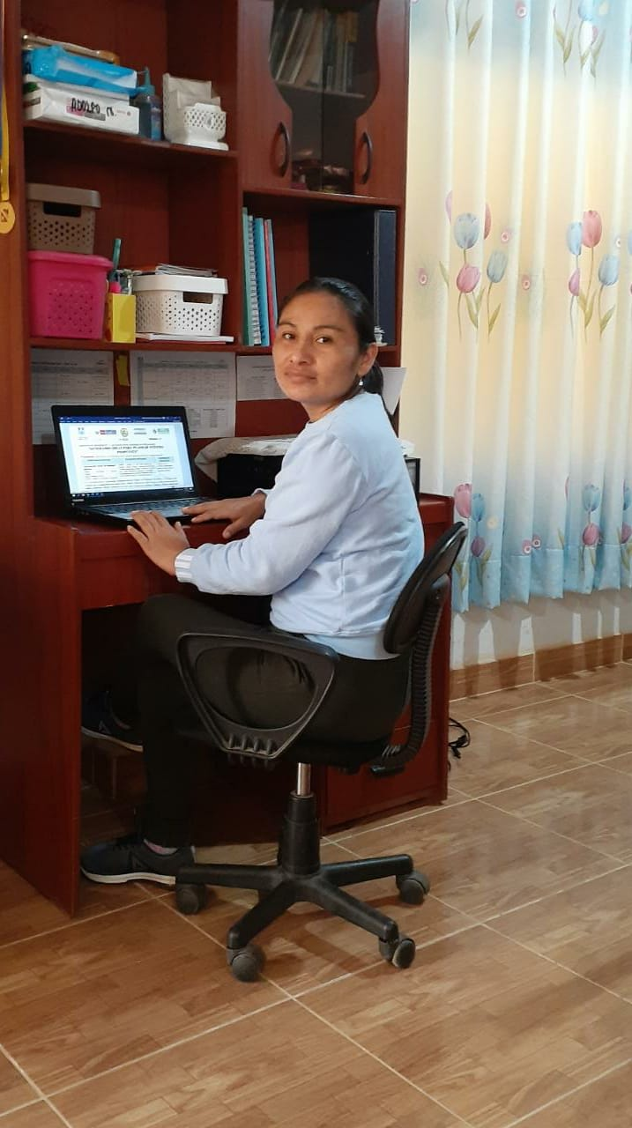


FREDDY RAMOS
PILAR CUZCANO

Slide 6

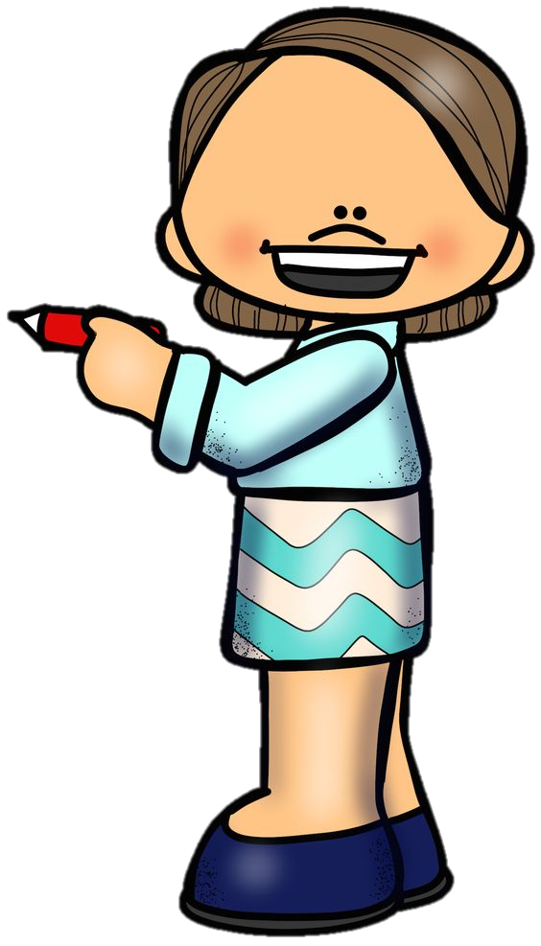
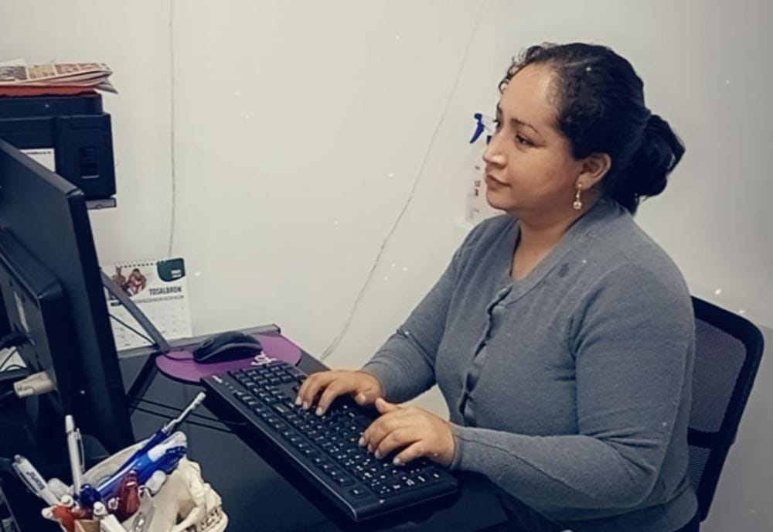
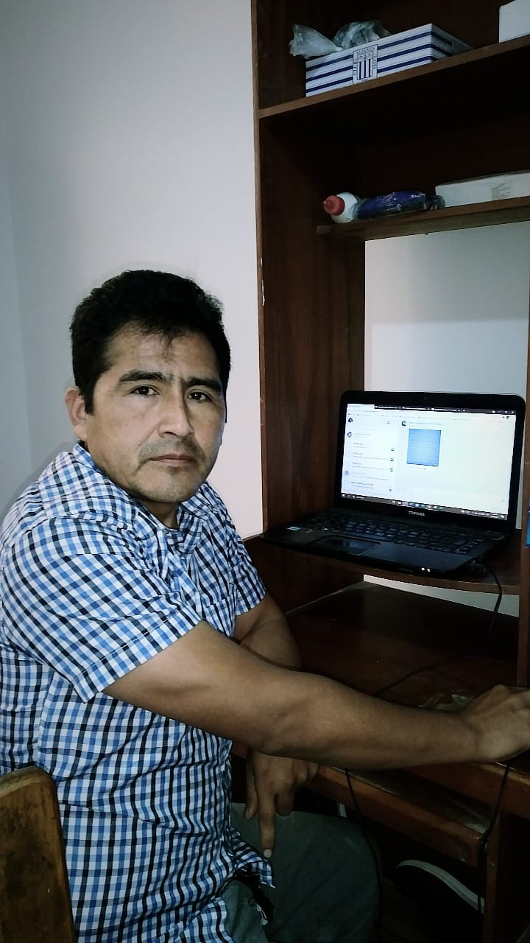
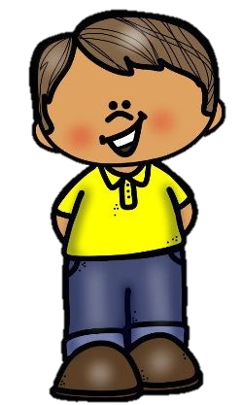
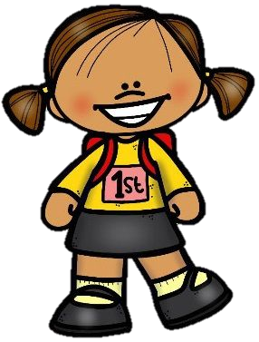
GUILLERMO SUCACAHUA
GLORIA FRANCO

Slide 7


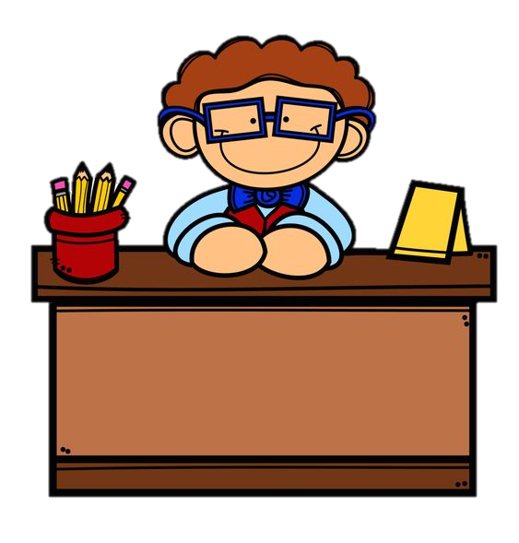
“El mejor maestro es , el que
enseña con
Amor y dedicación”
Y eres Tú

Slide 8

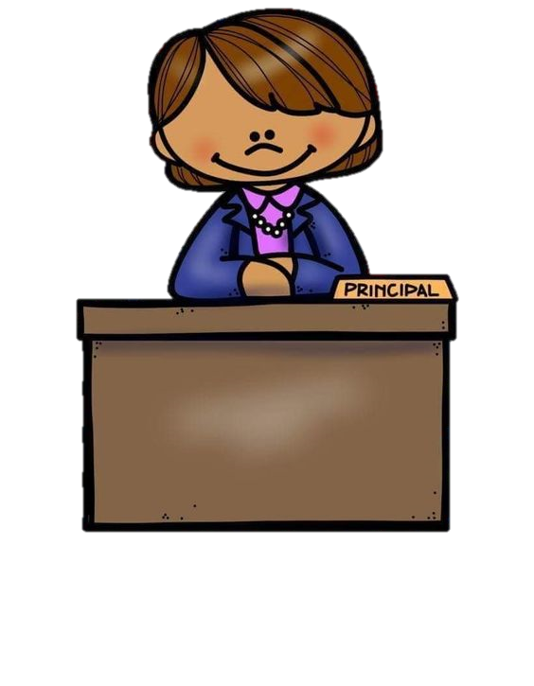
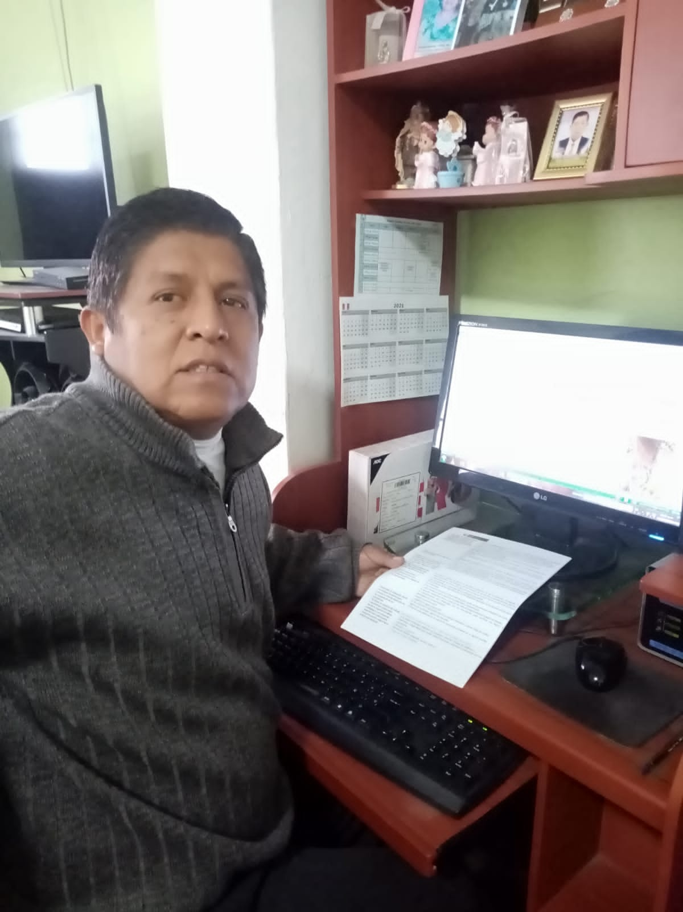
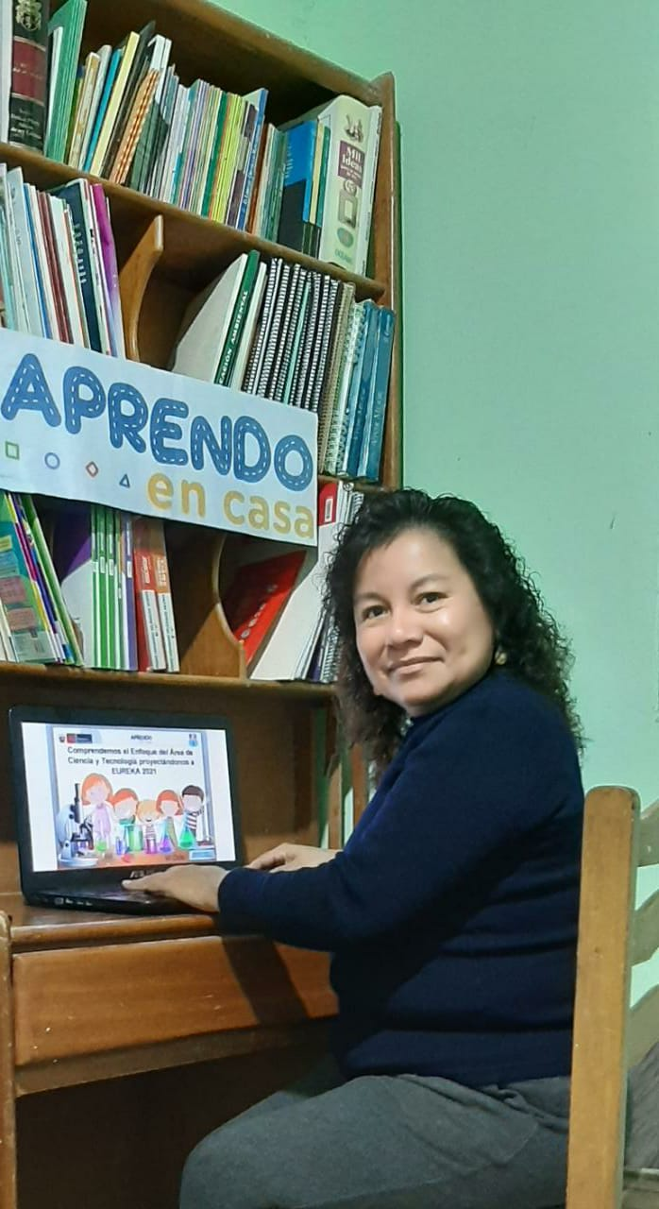
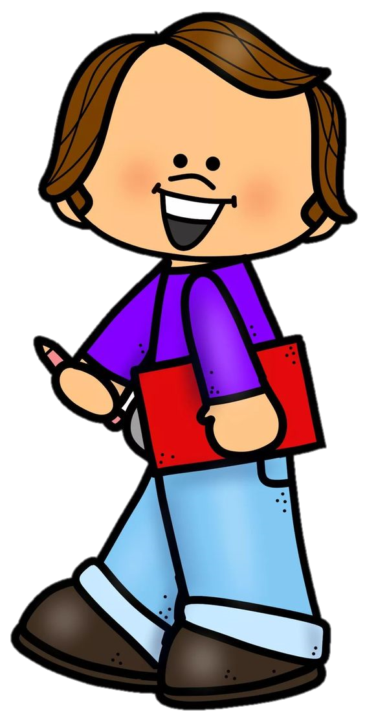

ANGEL CARDENAS
MARGARITA VICENTE

Slide 9


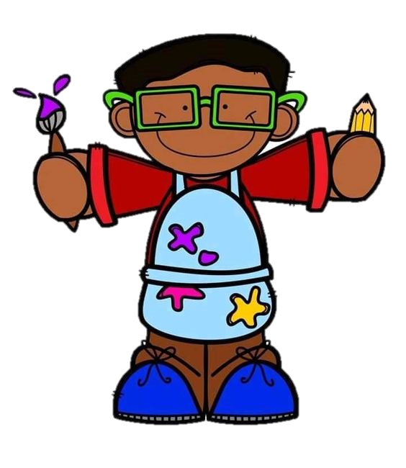



“Los verdaderos héroes
no tienen capa ni espada ,
solo un
lápiz y una Pizarra
para enseñar”
Feliz día Maestros

